Slide 1
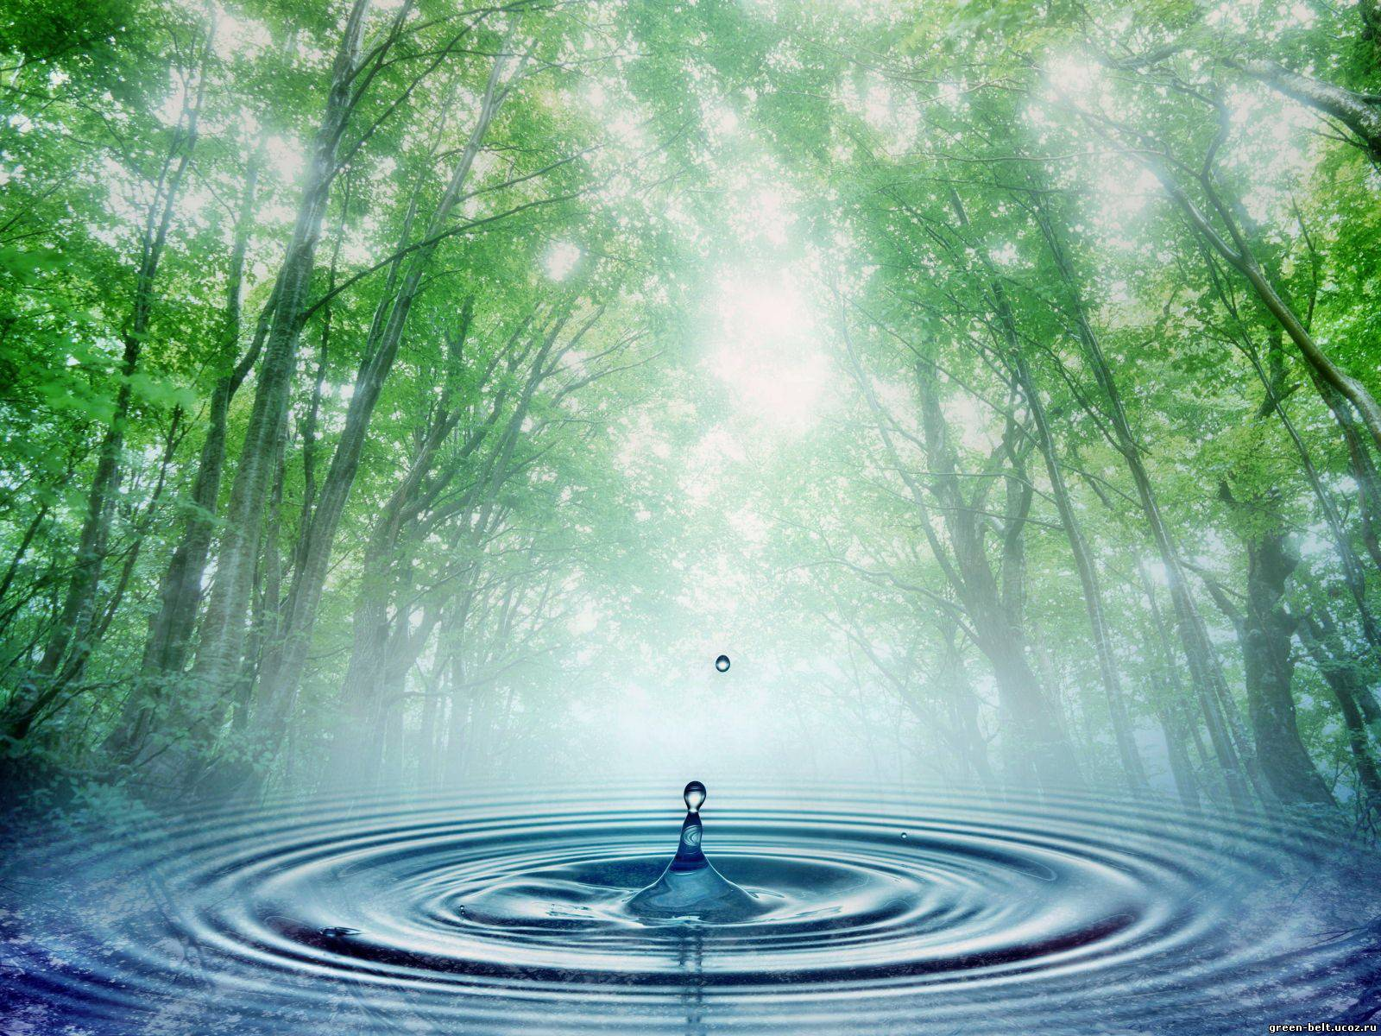
Занимательная беседа на тему
« ВОДА В ПРИРОДЕ И В ЖИЗНИ ЧЕЛОВЕКА»
Занимательная беседа на тему
« ВОДА В ПРИРОДЕ И В ЖИЗНИ ЧЕЛОВЕКА»
ГБДОУ №19
В.О. района
Феофанова И.В.

Slide 2
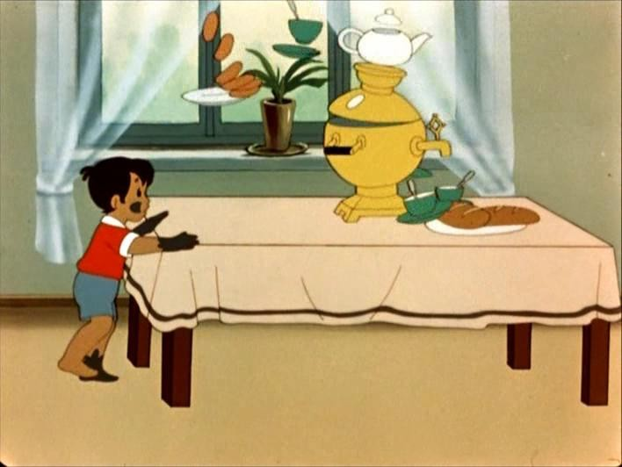
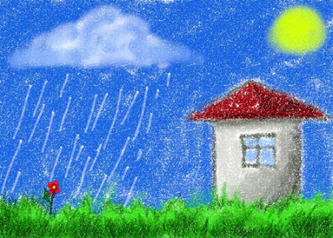
Если руки наши в ваксе,
Если на нос сели кляксы,
Кто тогда наш первый друг
Снимет грязь с лица и с рук?
Без чего не может мама
Ни готовить, ни стирать,
Без чего, мы скажем прямо,
Человеку умирать?
Чтобы лился дождик с неба,
Чтоб росли колосья хлеба,
Чтобы плыли корабли –
Жить нельзя нам без … (воды)

Slide 3
Очень много поверхности земного шара около 70% покрыто водой.
Какая модель Земли есть у нас в группе?
Какой видят космонавты нашу Землю из космоса?
Почему нашу планету называют «голубой планетой»?

Slide 4
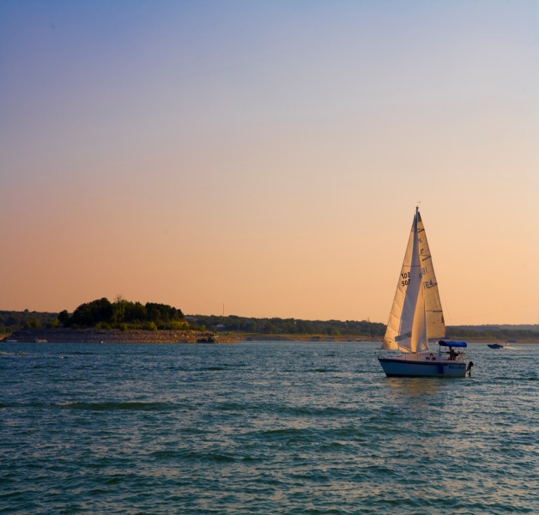
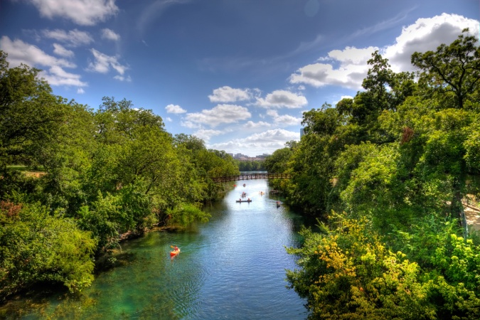
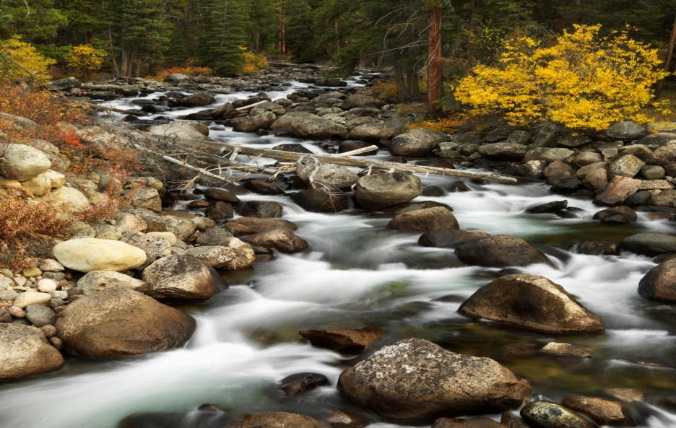
Водоемы
Чуть дрожит на ветерке
Лента на просторе.
Узкий кончик – в роднике,
А широкий – в море.
Кругом вода,
А с питьем беда
Бегу я , как по лесенке,
По камушкам звеня,
Издалека по песенке
Узнаешь ты меня.

Slide 5
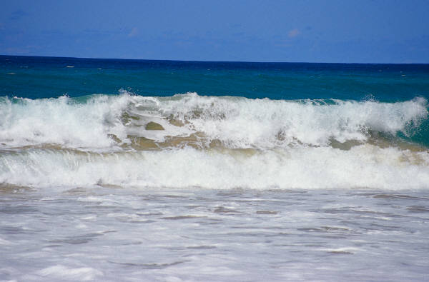
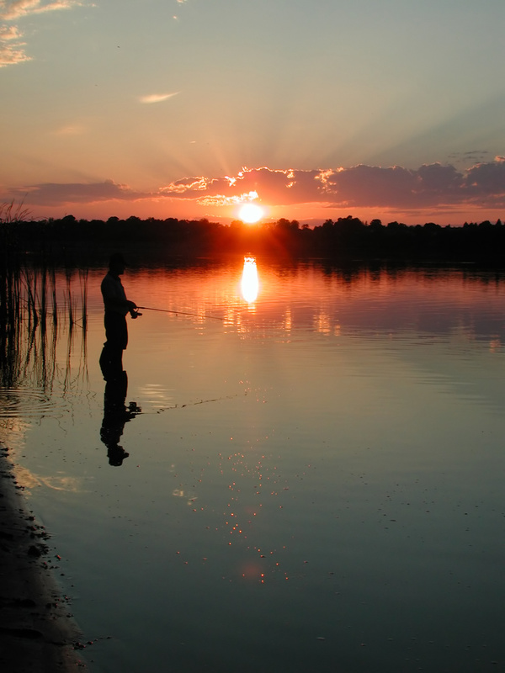
Посреди поля
Лежит зеркало; стекло голубое, рама зеленая.
Состоит он из морей.
Ну давай ответь скорей.
Это - не воды стакан,
А, огромный…

Slide 6
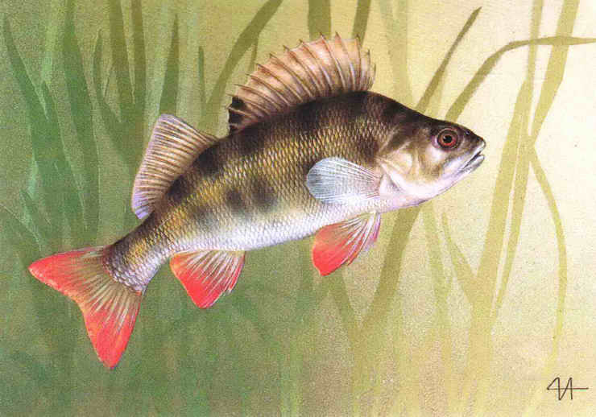
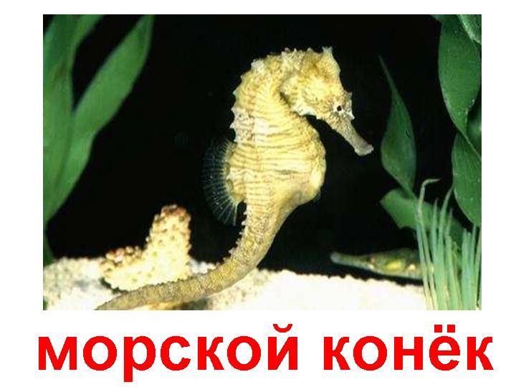
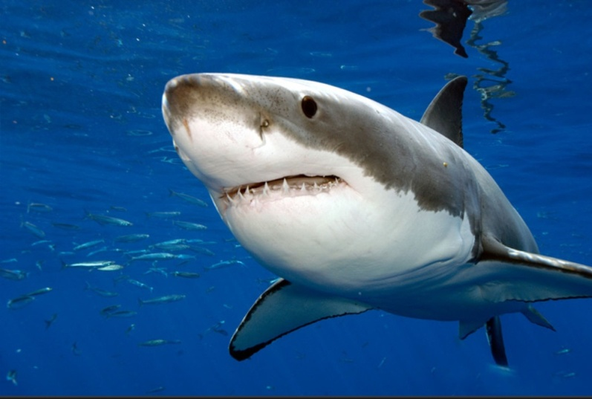
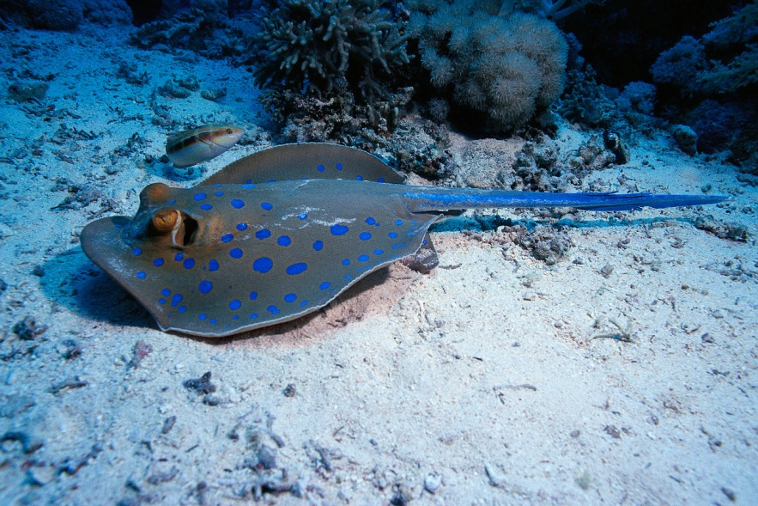
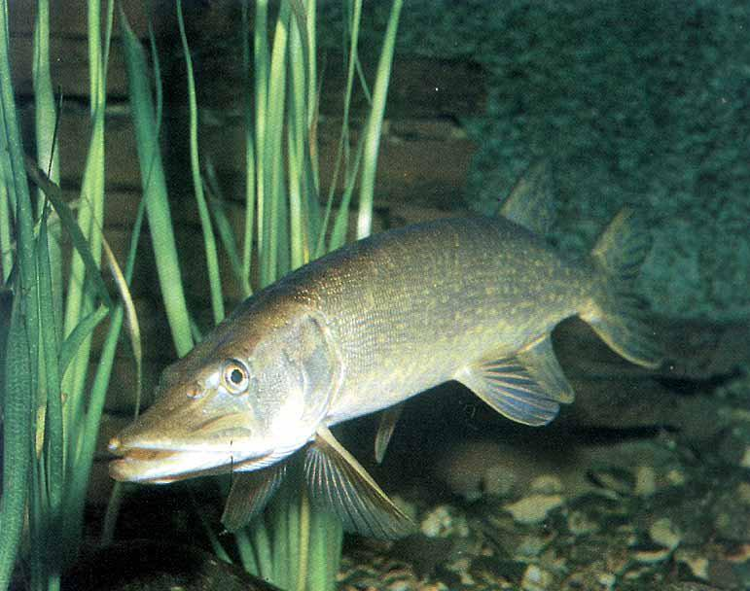
Вода является домом многих рыб и животных.
Каких морских (речных ) рыб и животных вы знаете?

Slide 7
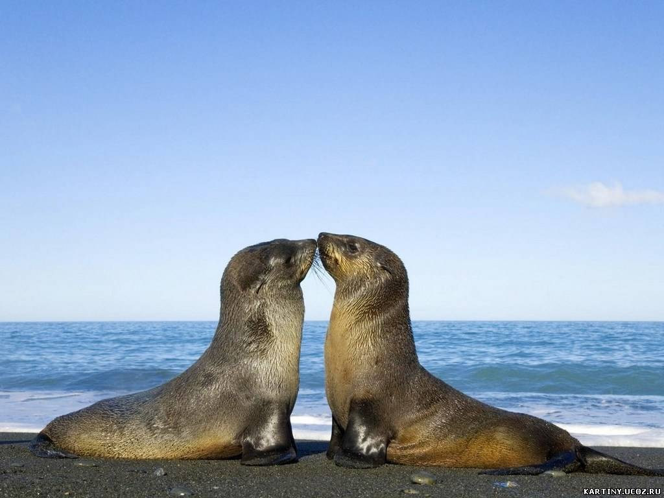
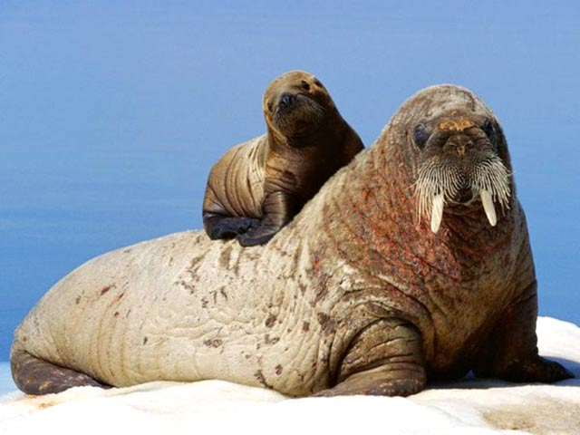
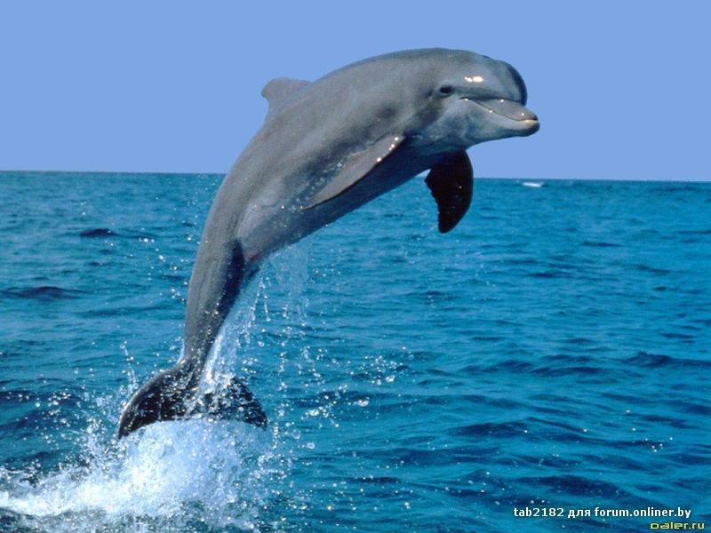
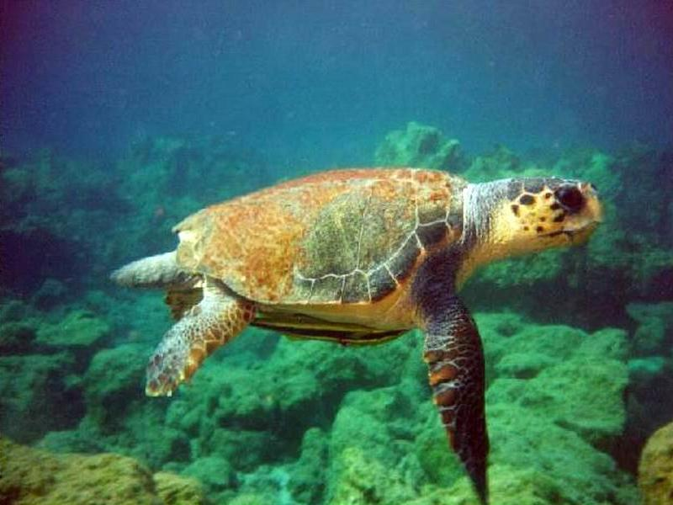
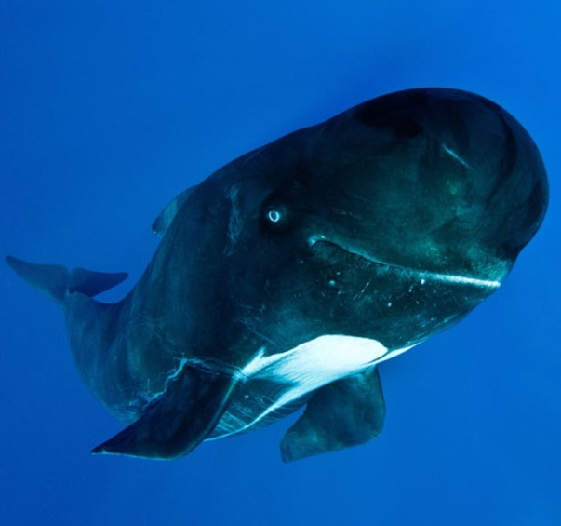
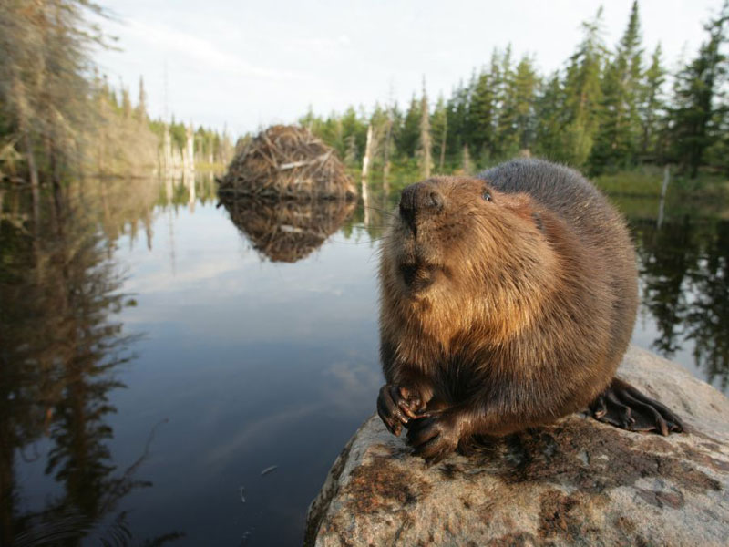
Животные морские (речные)

Slide 8
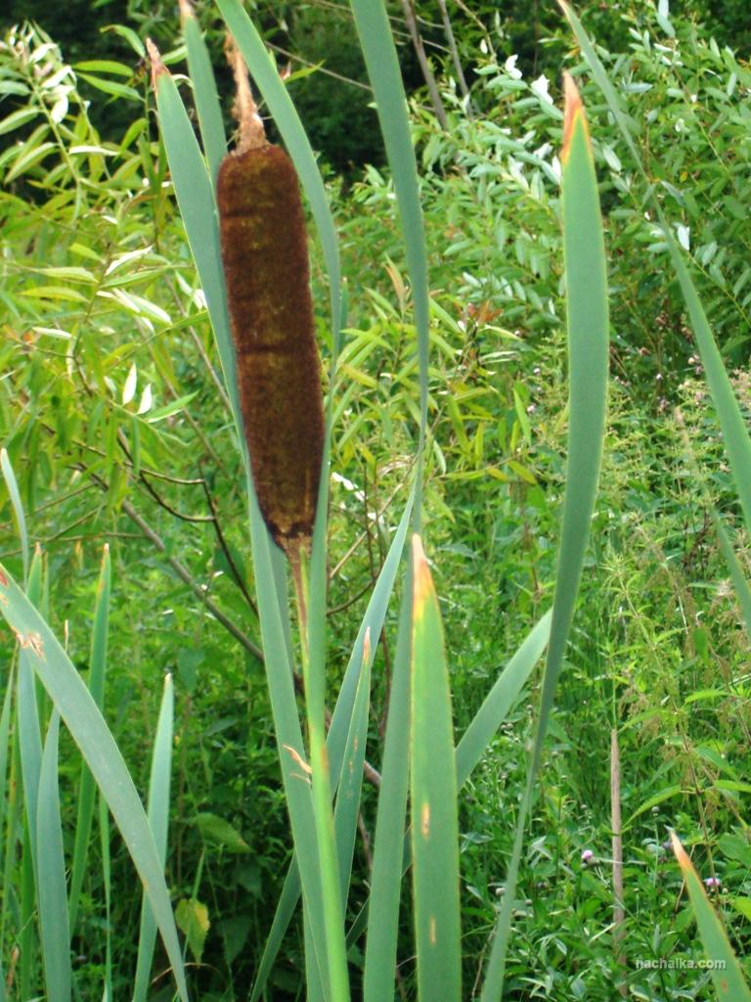
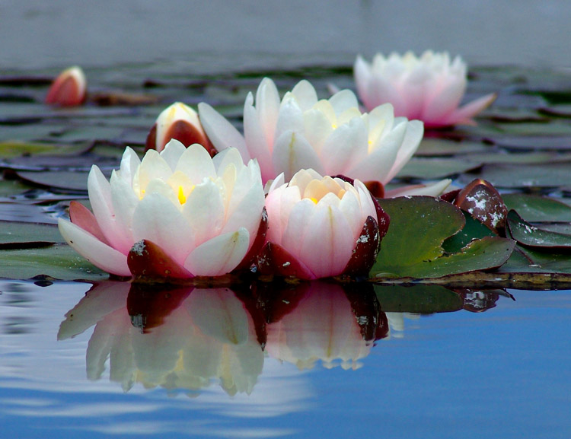
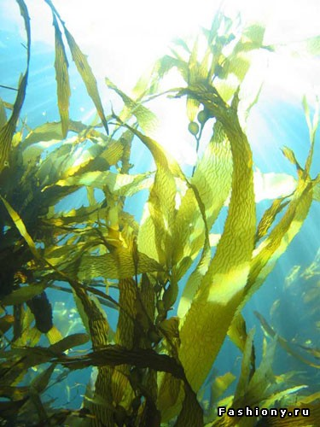
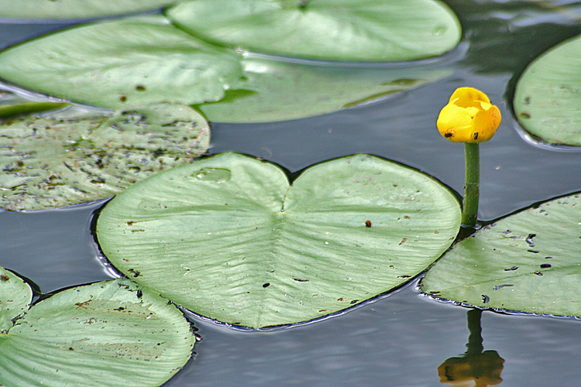
В воде и на ее поверхности растет
большое количество красивых
растений.
Какие водные растения вы знаете?

Slide 9
Вы слыхали о воде?
Говорят , она везде!
В луже, в море, в океане.
И в водопроводном кране.
Как сосулька замерзает,
В лес туманом заползает,
На плите у вас кипит,
Паром чайника шипит.
Без нее вам не умыться,
Не наесться, не напиться!
Смею вам я доложить:
Без воды вам не прожить!

Slide 10
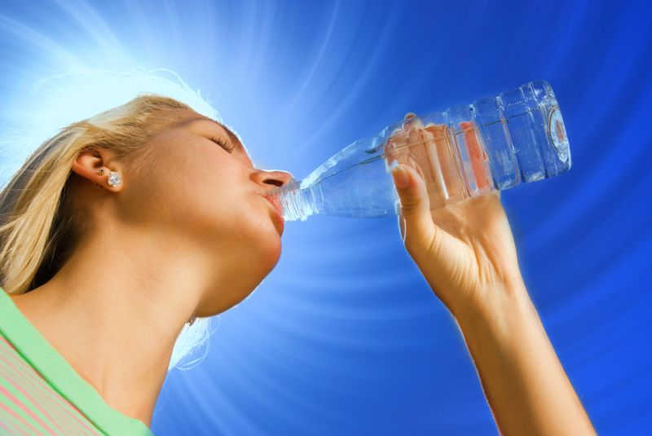
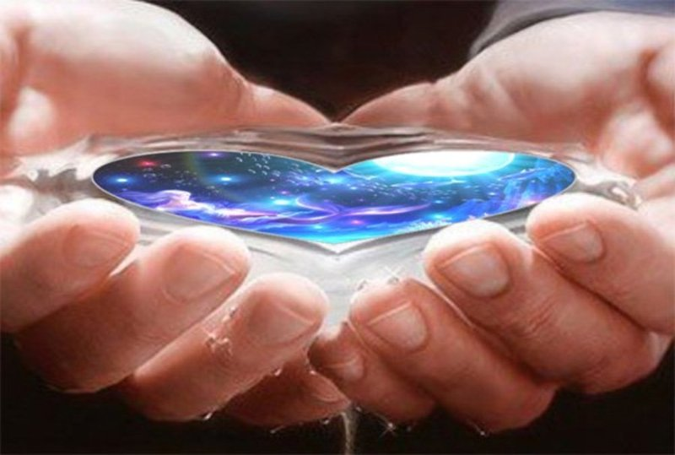
Вода в жизни человека
Человек на 80% состоит из воды.
Для чего нужна вода человеку?
Человек с давних времен использует
воду не только в пищу.
Назовите мне какие (надводные и подводные, большие и маленькие)
Средства передвижения вы знаете?

Slide 11
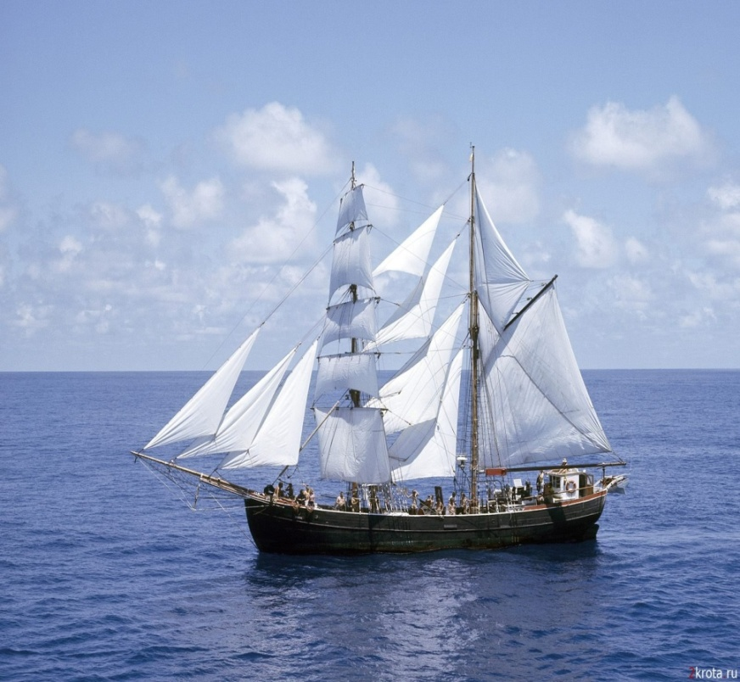
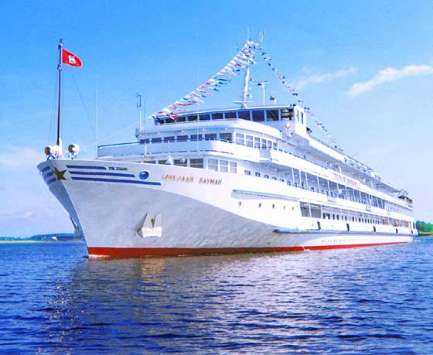
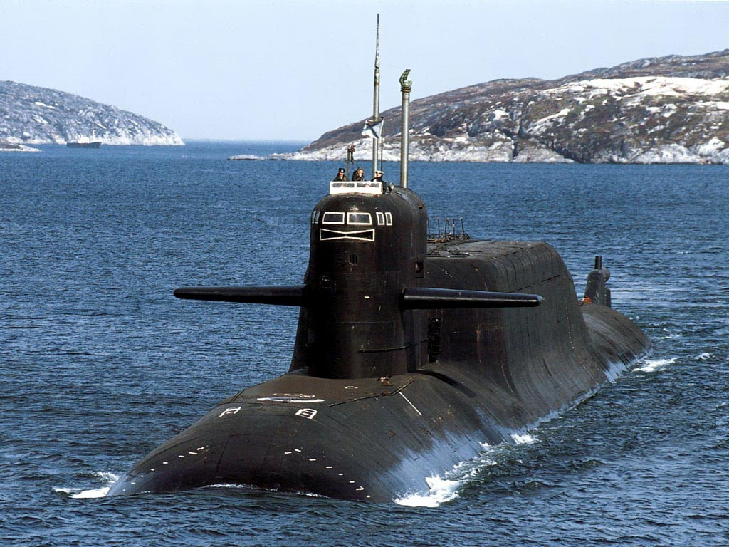
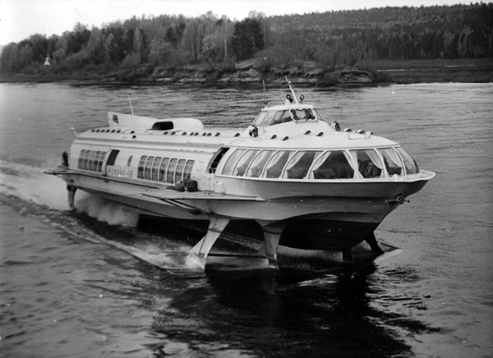
Водный транспорт
(водный и подводный)

Slide 12
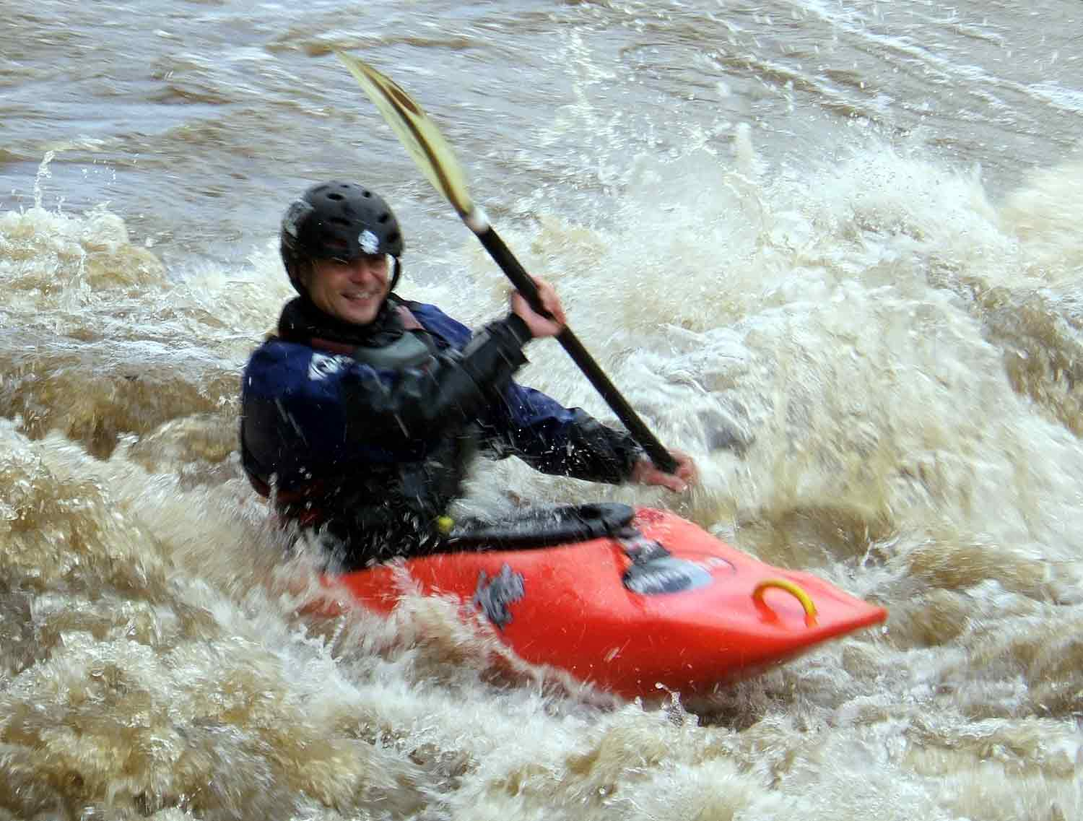
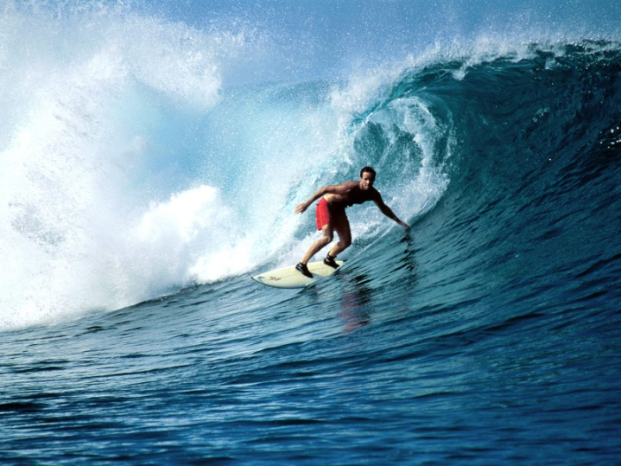
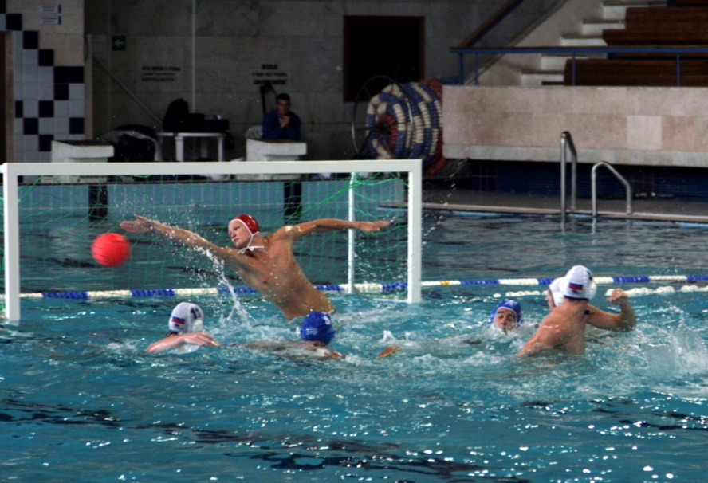
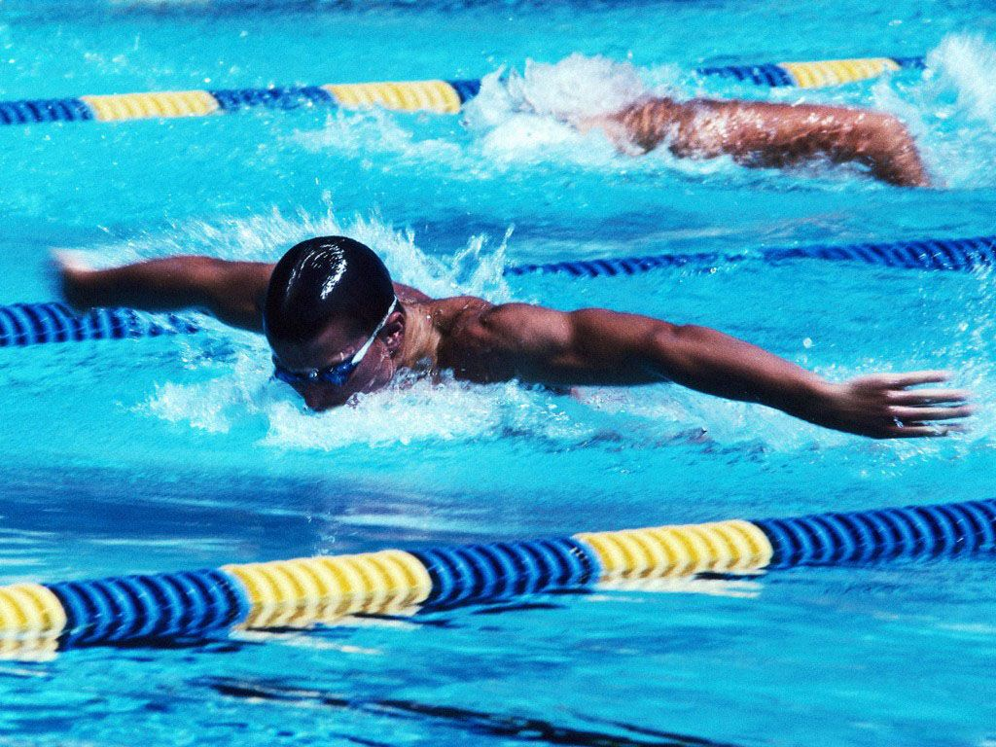
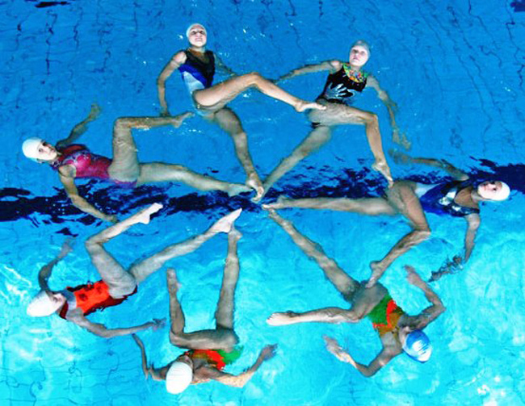
Водные виды спорта

Slide 13
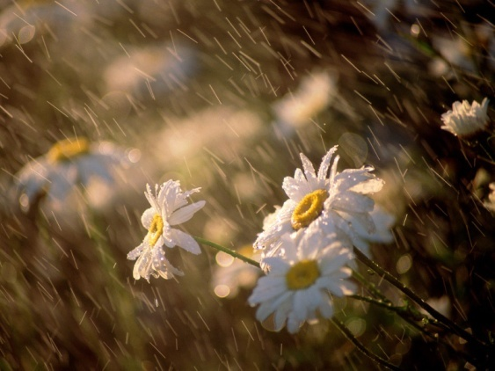
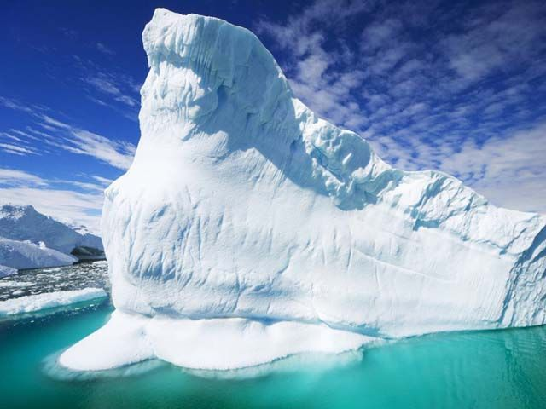
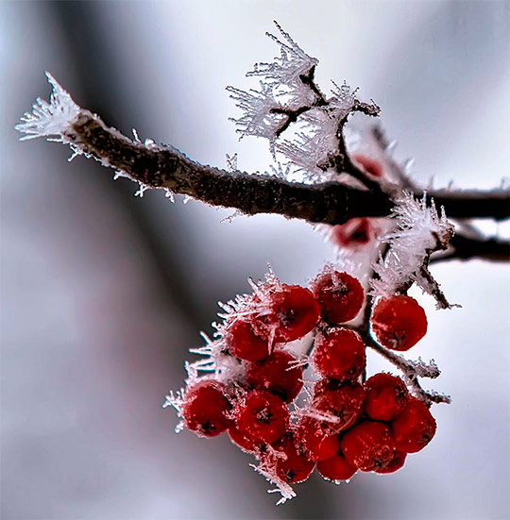
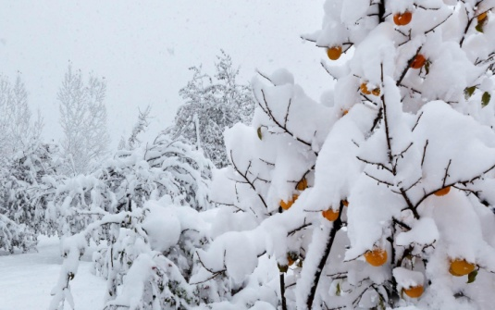
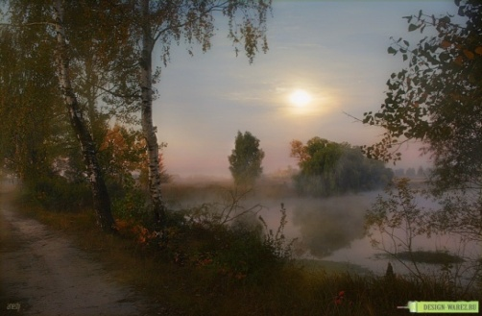
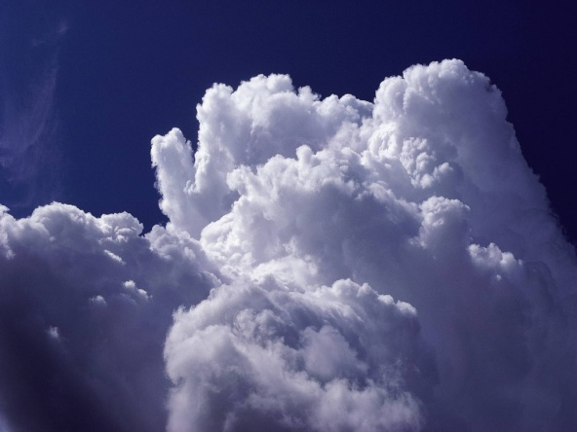
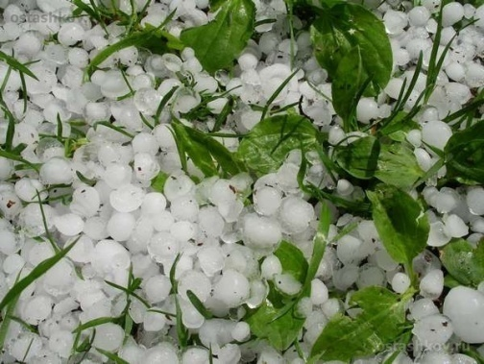
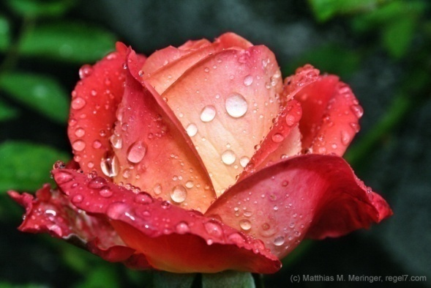
Какая бывает вода
И тонок, и долог,
А сядет в траву – не видать
И не снег, и не лед,
А серебром деревья уберет
Вода по воде плавает
На дворе горой,
А в избе водой
ВОДА
Седой дедушка у ворот
Всем глаза заволок
Без крыльев летят,
Без ног бегут,
Без паруса плывут
Утром бусы засверкали,
Всю траву собой заткали.
А пошли искать их днем,
Ищем, ищем – не найдем.
Говорю я брату
Ох, с неба сыплется горох!
- Вот чудак, - смеется брат, -
Твой горох ведь это….

Slide 14
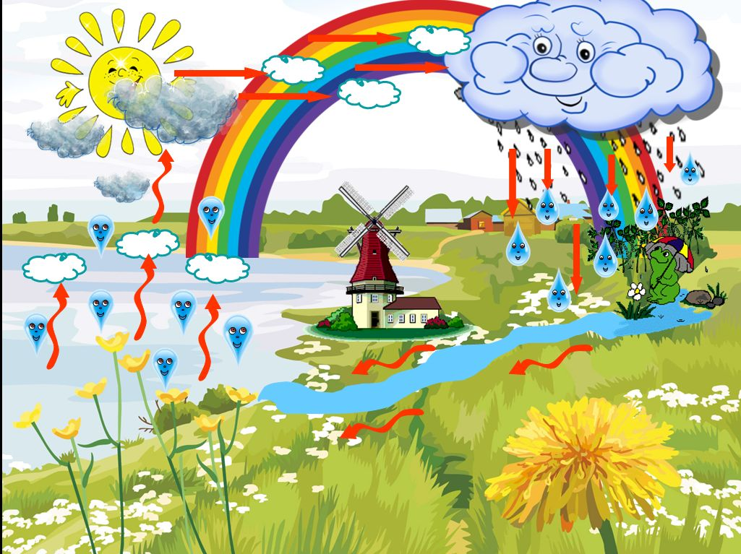
Почему вода не исчезает?

Slide 15
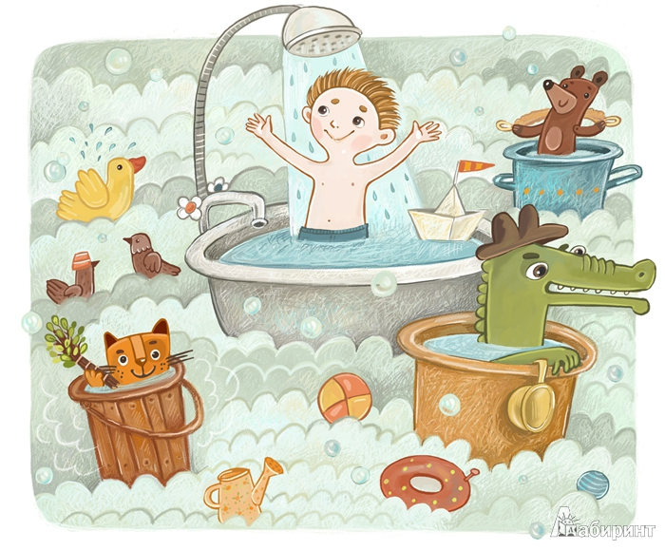
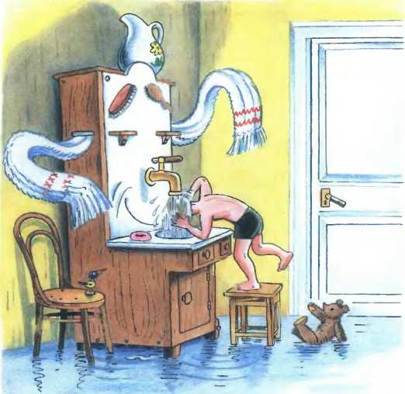
Давайте же мыться, плескаться,
Купаться, нырять, кувыркаться.
В ушате, в корыте, в лохани,
В реке, ручейке, в океане –
И в ванне, и в бане,
Всегда и везде –
Вечная слава воде !

Slide 16
Проверь себя
1. Без чего не будет жизни на земле?
2. Где содержится вода на земле?
3. Почему вода не исчезает?
4. Какие состояния воды ты знаешь?
5. Как человек использует воду?

